Slide 1
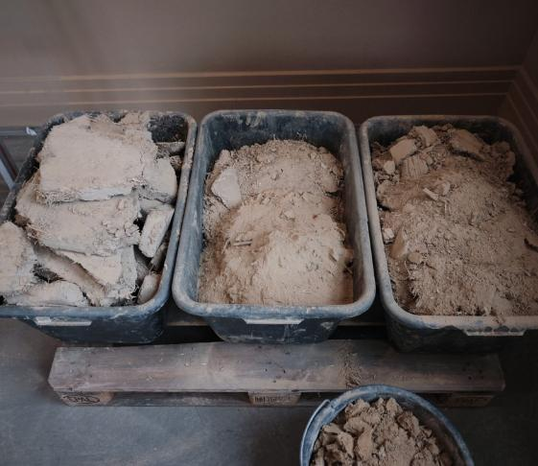
Die Materialwende - Kurzversion
Erstellt von:
Moritz Henes & Ammon Budde, Uwe Dziumbla, Andreas Schulz, Mike Duhra
Cottbus, 2025
Lizenz: CC BY-NC 4.0 (keine kommerzielle Nutzung, Bearbeitung erlaubt, Autor*in nennen)
© Natural Building Lab

Slide 2
Aufbau und Themen
Welche Materialien fallen am Bau an?
Wie wirken unterschiedlichen Materialien sich auf die Umwelt aus?
  Umwelt-Produktdeklaration
  Vergleich von Baustoffen
Welche Herausforderungen gehen mit der Wiederverwendung von Baustoffen einher?
Welche Auswirkungen hat die Materialwahl auf unsere Gesundheit?
  Exkurs: Asbest
  Der Sondermüll von morgen

Slide 3
Abschnitt 1: Welche Materialien fallen am Bau an?

Slide 4
Wie viel wird in Deutschland mit welchen Materialien gebaut?

Slide 5
Baufertigstellungen neuer Gebäude, nach Material und Baukosten
Überwiegend vewendeter Baustoff | Wohnungsbau (Einzelhaus) | Wohnungsbau (Mehrfamilienhaus) | Nicht Wohnungsbau (alle)
Stahl
Stahlbeton
Ziegel
Kalksandstein
Porenbeton
Leichtbeton/Bims
Holz
© Statistischer Bundesamt, Baufertigstellungen neuer Gebäude: Deutschland, Jahre, Gebäudeart, überwiegend verwendeter Baustoff (2023)

Slide 6
Baufertigstellungen neuer Gebäude, nach Material und Baukosten
Überwiegend vewendeter Baustoff | Wohnungsbau (Einzelhaus) | Wohnungsbau (Mehrfamilienhaus) | Nicht Wohnungsbau (alle)
Stahl | 0% | 0% | 11%
Stahlbeton | 6% | 32% | 67%
Ziegel | 34% | 22% | 6%
Kalksandstein | 11% | 35% | 6%
Porenbeton | 20% | 6% | 2%
Leichtbeton/Bims | 3% | 2% | 0%
Holz | 25% | 3% | 7%
© Statistischer Bundesamt, Baufertigstellungen neuer Gebäude: Deutschland, Jahre, Gebäudeart, überwiegend verwendeter Baustoff (2023)
Notes:
(keine Statistik Seminar)

Slide 7
Baufertigstellungen neuer Gebäude, nach Material und Baukosten
Überwiegend vewendeter Baustoff | Wohnungsbau (Einzelhaus) | Wohnungsbau (Mehrfamilienhaus) | Nicht Wohnungsbau (alle)
Stahl | 0% | 0% | 11%
Stahlbeton | 6% | 32% | 67%
Ziegel | 34% | 22% | 6%
Kalksandstein | 11% | 35% | 6%
Porenbeton | 20% | 6% | 2%
Leichtbeton/Bims | 3% | 2% | 0%
Holz | 25% | 3% | 7%
© Statistischer Bundesamt, Baufertigstellungen neuer Gebäude: Deutschland, Jahre, Gebäudeart, überwiegend verwendeter Baustoff (2023)
Notes:
Warum: kleinere Gebäude, nicht so hoch, einfacher mit Holz/Ziegel zu arbeiten

Slide 8
Baufertigstellungen neuer Gebäude, nach Material und Baukosten
Überwiegend vewendeter Baustoff | Wohnungsbau (Einzelhaus) | Wohnungsbau (Mehrfamilienhaus) | Nicht Wohnungsbau (alle)
Stahl | 0% | 0% | 11%
Stahlbeton | 6% | 32% | 67%
Ziegel | 34% | 22% | 6%
Kalksandstein | 11% | 35% | 6%
Porenbeton | 20% | 6% | 2%
Leichtbeton/Bims | 3% | 2% | 0%
Holz | 25% | 3% | 7%
© Statistischer Bundesamt, Baufertigstellungen neuer Gebäude: Deutschland, Jahre, Gebäudeart, überwiegend verwendeter Baustoff (2023)
Notes:
Warum: Gebäude werden größer/höher, brauchen mehr Tragwerk

Slide 9
Baufertigstellungen neuer Gebäude, nach Material und Baukosten
Überwiegend vewendeter Baustoff | Wohnungsbau (Einzelhaus) | Wohnungsbau (Mehrfamilienhaus) | Nicht Wohnungsbau (alle)
Stahl | 0% | 0% | 11%
Stahlbeton | 6% | 32% | 67%
Ziegel | 34% | 22% | 6%
Kalksandstein | 11% | 35% | 6%
Porenbeton | 20% | 6% | 2%
Leichtbeton/Bims | 3% | 2% | 0%
Holz | 25% | 3% | 7%
© Statistischer Bundesamt, Baufertigstellungen neuer Gebäude: Deutschland, Jahre, Gebäudeart, überwiegend verwendeter Baustoff (2023)
Notes:
Alle über ein Kategorie
Warum: Gebäude werden größer/höher, brauchen mehr Tragwerk
Holz wird eigentlich für viele Gebäuden (Anzahl Fertigstellungen) verbaut aber die Kosten fallen hauptsächlich in Projekten mit einem sehr großen Bauvolume und viel Stahlbeton an.
Insgesamt wurde in 2023 / 31 Milliarden Euro für überwiegend Stahlbetonbauten ausgegeben

Slide 10
Baufertigstellungen neuer Gebäude nach Gebäudetypologie
©Amt für Statistik Berlin-Brandenburg, Jahre, Gebäudeart (2023)

Slide 11
Mit welchen Materialien
arbeiten Sie häufig?
(…und wie nachhaltig sind diese?)
Notes:
Auflisten und auf Karten schreiben (ca. 3 Materialien je Person). Kurs sagen wofür die Materialien benutzt werden.
Wofür sind fossile Materialien (z.b. Stahlbeton, XPS Dämmung, Abdichtung) unverzichtbar? (am besten anhand die Beispiele)
OBEN – sehr Nachhaltig
UNTEN – nicht Nachhaltig

Slide 12
Zusammenfassung
Das heutige Bauwesen ist auf nicht-erneuerbare und nicht-nachhaltige Baustoffe angewiesen
Diese Materialien ermöglichen uns (theoretisch) das Bauen zu einem hohen Standard und niedrigem Preis
Aber die Kosten müssen die Umwelt und die nächste Generation zahlen

Slide 13
Abschnitt 2: Wie wirken sich die unterschiedlichen Materialien auf die
Umwelt aus?

Slide 14
Umwelteinfluss verschiedener Baustoffe
Umwelt-Produktdeklaration
  Allgemeine Informationen
  Produkt
  LCA (Life Cycle Assesment - Lebenszyklusanalyse) - Rechenregeln
  Szenarien und weitere technische Informationen
  LCA: Ergebnisse
Notes:
ÖKOBILANZ - LCA ist eine systematische Methode zur Bewertung der Umweltauswirkungen eines Produkts, einer Dienstleistung oder eines Systems über seinen gesamten Lebensweg hinweg.

Slide 15
Umwelt-Produktdeklaration
Grundlage für Ökobilanzierung nach DIN EN ISO 14040:2021-02
Einheitliche Erstellungsregeln nach EN 15804+A2
Vergleichbarkeit
Erfasst alle wesentlichen Angaben zur Beurteilung eines Produktes
Onlinedatenbanken, z.B. Ökobaudat.de
© ibu-epd.com
Notes:
Die Phasen der Ökobilanz haben wir bereits ausführlich im vorherigen Block besprochen, jetzt geht es um die konkreten Auswirkungen der Materialien.
Grundlagen der Ökobilanzen bilden sogenannte „Environmental Product Declarations“ Kurz EPDs oder Umweltproduktdeklarationen.
In diesen werden alle Umweltrelevanten Faktoren zu den Baustoffen/Produkten gesammelt. Es gibt Branchenübergreifende allgemeine EPDs oder Herstellerspezifische Dokumente.
Um eine Vergleichbarkeit herstellen zu können, sind alle ähnlich aufgebaut und nach den gleichen regeln erstellt.
Es gibt Online Datenbanken, die alle Werte aufgelistet haben und frei zugänglich sind. Diese werte z.B. der Ökobaudat werden zur Erstellung einer Ökobilanz mit dem Bauteileditor verwendet.

Slide 16
Umwelt-Produktdeklaration: Aufbau
1. Allgemeine Angaben
Ersteller der Deklaration
Hersteller und Produktkennzeichnung
Deklarierte Einheit
Gültigkeit
© ibu-epd.com
Notes:
Im 1. Kapitel werden allgemeine Angaben genannt:
Ersteller und Eigentümer der Deklaration
Genaue Produktbezeichnung
Gültigkeit
Und sehr wichtig die deklarierte Einheit.
- m3, qm, stk, kg etc sind möglich Einheiten.
- Müssen mit weiteren Angaben der Deklaration abgeglichen werden.
- In Ökobilanzen werden Bauteile Volumenbezogen ermittelt: Schichtdicke + Fläche. (Manchmal auch Stückzahl) und mit dem Wert der EPD multipliziert.

Slide 17
Abschnitt 2: Produkt
Allgemeine Angaben zur Produktspezifikation
Grund- und Hilfsstoffe
Herstellung
Produktverarbeitung / Installation
Umwelt und Gesundheit Nutzung
Referenznutzungsdauer
Nachnutzungsphase
Entsorgung
© ibu-epd.com
Notes:
Im Zweiten Kapitel werden allgemeinere Angaben zum Produkt aufgelistet.
- Alle notwendigeren Grund und Hilfsstoffe die zur Herstellung benötigt werden: Mal mehr oder weniger ausführlich
- Darstellung des Herstellungsprozesses: welche schritte notwendig sind, welche Anlagen, welche Energieformen etc.
- Produktverarbeitung und Installation gibt Aufschluss welche Verabeitungsmöglichkeiten bestehen. Es kann auf eine Rückbaufähigkeit etc. geschlossen werden.
- Umwelt und Gesundheitsauswirkungen die in der Nutzungsphase auftreten werden deklariert: Ausdünstungen Leimen oder Lacken), Verunreinigungen von Wasser (durch Auswaschungen, z.B. chemische wurzelsperren von Bitumenbahnen)
Wichtig: Referenznutzungsdauer: Gibt an wie lange das Produkt im Bauwerk hält. Eine Ökobilanz wird immer auf 50 Jahre gerechnet. Das bedeutet, dass der errechnete Wert für Herstellung, Nutzung und Nachnutzung durch 50 geteilt wird und pro Jahr ausgegeben wird. Wenn ein Produkt nur 25 Jahre lange hält muss es doppelt eingepreist werden.
- Angaben zu möglichen Nachnutzungsphasen und zur Entsorgung. Hier werden Teilweise mehrere Möglichkeiten genannt, und später nur einzelne Szenarien Deklariert.
FRAGE:
Gibt es in euren Deklarationen zu den vorher genannten Produkten Auffälligkeiten, die ihr so nicht erwartet hättet?
Herstellung und Grundstoffe?
Nachnutzung?
Nutzungsdauer?

Slide 18
Abschnitt 3: LCA-Rechenregeln
Deklarierte Einheit
Systemgrenzen
Abschätzungen und Annahmen
Hintergrunddaten
Allokationen
© ibu-epd.com
Notes:
In diesem Kapitel werden die Erstelungsregeln definiert:
- Deklarierte Einheit wird genauer definiert mit weiteren Eigenschafften.
- Systemgrenzen der Deklaration: welche Prozesse und Nebenprodukte fließen mit ein. Nebenprodukte von Holz sind z.B. Industrieholz. Gips wird z.T aus REA-Gips hergestellt, als Abfallprodukt der Steinkohleverbrennung. Steinkohleverbrennung fließt nicht in Deklaration ein.
- Es können nicht alle Werte zu 100% ermittelt werden, daher müssen teilweise Annahmen getroffen werden, die konservativ geschätzt werden müssen.
- In den Hintergrunddaten werden die wissenschaftlichen Ermittlungsverfahren auf die sich die Deklaration stützt genannt.
- Zur Vollständigkeit werden hier noch die Allokationen genannt. (Allokation ein spezieller Begriff aus der Ökobilanzierung) Produkte die sich aus dem Prozess ergeben, die nicht mit deklariert sind, können mit angerechnet werden. Z.B. Industrieholz, dass mit getrocknet wurde. Hier wird ein Teil der benötigten Energie auf das Industrieholz angerechnet, da es auch einen wert besitzt. Wird mit Kostenfaktoren verrechnet.
Fragen:
- Gibt es Auffälligkeiten?
- Welche Szenarien werden für die Module C und D Beschrieben?
- Gibt es Annahmen für B?

Slide 19
Abschnitt 4: Szenarien und weitere technische Informationen
Beschreibung weiterer Produktspezifikationen, die in die Betrachtung mit eingehen
Transportwege
Genauere Beschreibung des Lebenswegendes Modul C & D
© ibu-epd.com
Notes:
In diesem Kapitel werden Teilweise genauere Zahlen zu den oben genannten Punkten genannt.
- Transportwege
- Definition von Szenarien: Welche Vorrausetzungen werden benötigt um ein Modul anwenden zu können

Slide 20
Abschnitt 5: LCA- Ergebnisse
Umweltfaktoren in vier Kategorien unterteilt:
Umweltauswirkungen → „Ökologischer Fußabdruck“
Ressourceneinsatz
Abfallkategorien
Zusätzliche Wirkungskategorien
© ibu-epd.com
Notes:
LCA
Steht für Life Cycle Assessment, also Ökobilanz oder Lebenszyklusanalyse.
LCA-Ergebnisse – Analyse:
Wie stark belastet das Produkt in seinem gesamten "Leben" (von der Herstellung über die Nutzung bis zur Entsorgung) die Umwelt? (z.B. CO2-Fußabdruck, Wasserverbrauch, Abfall).Produktdeklaration
Das ist ein öffentliches Dokument (oft ein EPD - Environmental Product Declaration), das diese LCA-Ergebnisse transparent darstellt. Es ist wie ein "Umwelt-Beipackzettel" für das Produkt.

Slide 21
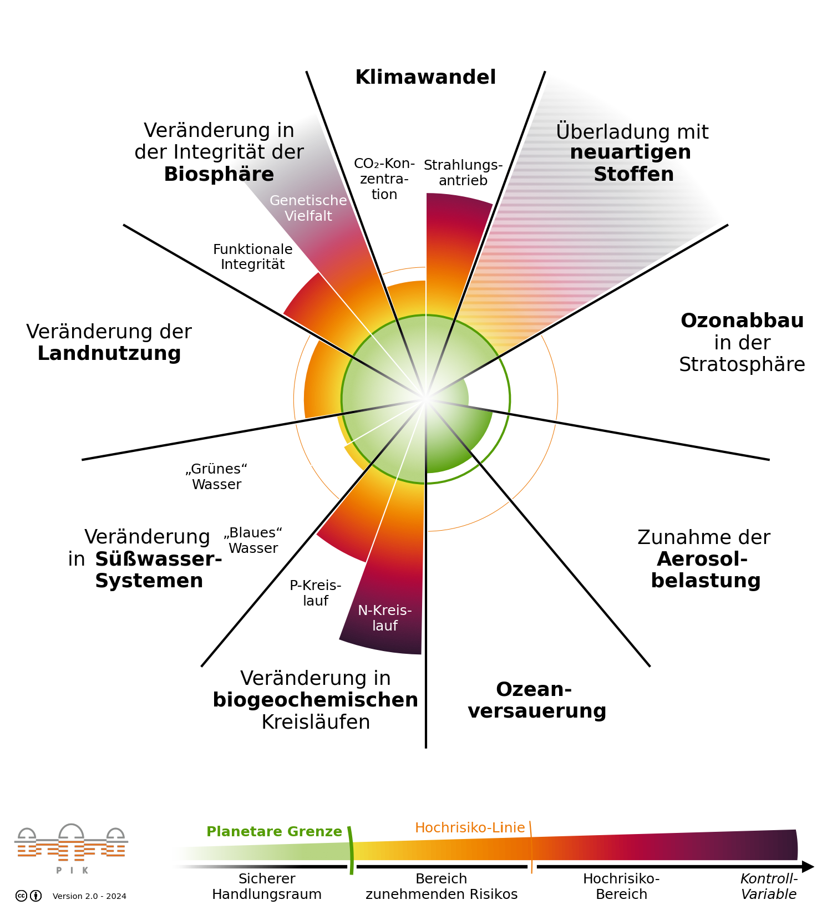
Umweltauswirkungen und Planetare Grenzen
© PIK, “Planetary Boundaries – defining a safe operating space for humanity“
© ibu-epd.com
Notes:
Im 5. Kapitel kommen die spannenden Werte bezogen auf die deklarierte Einheit
zum Teil weitere Angaben die zu beachten sind.
Angabe der Deklarierten Module. Es können verschiedene Arten von Deklarationen erstellt werden, bei denen unterschiedliche Module zusammengefasst werden.
Vier Kapitel mit Werten.

Slide 22
Umweltauswirkungen und Planetare Grenzen
© PIK, “Planetary Boundaries – defining a safe operating space for humanity“
© ibu-epd.com
Notes:
Im 5. Kapitel kommen die spannenden Werte bezogen auf die deklarierte Einheit
zum eil weitere Angaben die zu beachten sind.
Angabe der Deklarierten Module. Es können verschiedene Arten von Deklarationen erstellt werden, bei denen unterschiedliche Module zusammengefasst werden.
Vier Kapitel mit Werten.

Slide 23
Umweltauswirkungen und Planetare Grenzen
© PIK, “Planetary Boundaries – defining a safe operating space for humanity“
© ibu-epd.com
Notes:
Im 5. Kapitel kommen die spannenden Werte bezogen auf die deklarierte Einheit
zum eil weitere Angaben die zu beachten sind.
Angabe der Deklarierten Module. Es können verschiedene Arten von Deklarationen erstellt werden, bei denen unterschiedliche Module zusammengefasst werden.
Vier Kapitel mit Werten.

Slide 24
Umweltauswirkungen und Planetare Grenzen
© PIK, “Planetary Boundaries – defining a safe operating space for humanity“
© ibu-epd.com
Notes:
Im 5. Kapitel kommen die spannenden Werte bezogen auf die deklarierte Einheit
zum eil weitere Angaben die zu beachten sind.
Angabe der Deklarierten Module. Es können verschiedene Arten von Deklarationen erstellt werden, bei denen unterschiedliche Module zusammengefasst werden.
Vier Kapitel mit Werten.

Slide 25
Umweltauswirkungen und Planetare Grenzen
© PIK, “Planetary Boundaries – defining a safe operating space for humanity“
© ibu-epd.com
Notes:
Im 5. Kapitel kommen die spannenden Werte bezogen auf die deklarierte Einheit
zum eil weitere Angaben die zu beachten sind.
Angabe der Deklarierten Module. Es können verschiedene Arten von Deklarationen erstellt werden, bei denen unterschiedliche Module zusammengefasst werden.
Vier Kapitel mit Werten.

Slide 26
Zusammenfassung
Umwelt-Produktdeklarationen bieten einen umfassenden Überblick über die Umweltauswirkungen der Baustoffe
Durch die genormten und einheitlichen Erstellungsregeln wird eine Vergleichbarkeit gewährleistet
Zur Interpretation der Werte müssen die Angaben im Detail betrachtet werden

Slide 27
Abschnitt 3: Wiederverwendung von Baustoffen

Slide 28
Wir beschäftigen uns mit folgenden Fragen:
Welche Materialien und Baustoffe eignen sich besonders für die Wiederverwendung?
Warum eignen sich diese Materialien besonders?
Welche Schwierigkeiten sind in den Gewerken vorhanden?

Slide 29
Wiederverwendung Betrachtungsebenen
Stoffverlust
© Natural Building Lab
Notes:
Material-Kreislauf zur Verdeutlichung der Wiederverwendungsmöglichkeiten
Widerverwendung auf Bauteilebene: erneuter Einsatz ganzer Elemente
Materialebene: Recycling
Produkt: Wiederverwendung auf Produktnormebene

Slide 30
Wiederverwendung
Bauteil
Erfüllung spezifischer Anforderungen, bspw. Prüfzeugnisse
Gewährleistung durch Einbauende/ Überprüfende Firma, ZiE
Produkt
Erfüllung allgemeiner Anforderungen
Übereinstimmung mit Produktnorm (BauPOV)
Gewährleistung durch Inverkehrbringer oder ZiE
Material
Materialqualität muss ausreichend für Neufertigung sein
Gewährleistung durch Hersteller
Quelle: Bauordnungen der Länder, Produkthaftungsgesetzt, EU-Bauprodukteverordnung
Notes:
Bauteile müssen genauen Anforderungen erfüllen: oft schwierig, da Anforderungen veränderlich sind. Dämmerte, Schallschutz, Brandschutz. Überprüfung ganzer Bauteile möglich. Wenn prüfverfahren festgelegt ist kann konformität überprüft werden. Irgendjemand muss die Leistungen deklarieren und dafür Gewährleistung übernehmen.
Produkt: Inverkehrbringer ist Hersteller. Dadurch muss Inverkehrbringer für die Leistungen Haften. Die darf der Hersteller allerdings nur durch geeignete Zulassung Ausstellen. ZiE (Baustoffprüfung - Zustimmung im Einzelfall) ist möglicher weg aber sehr aufwendig und teuer.
Material wiederverwenden ist nicht geregelt, da Produktionsprozess erneut Durchlaufen wird und geregeltes Produkt hergestellt wird.

Slide 31
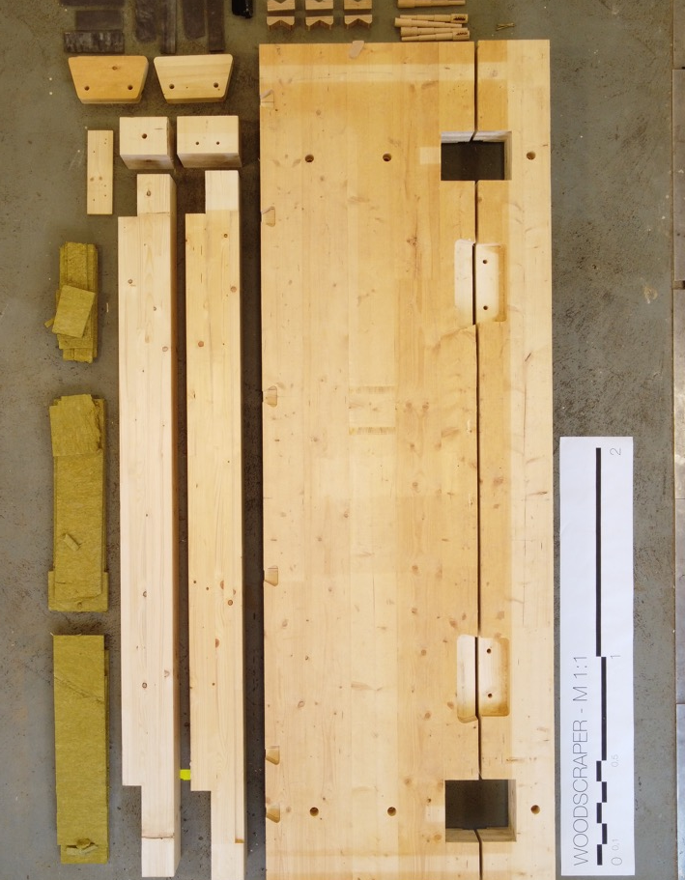
Wiederverwendung
Vorrausetzungen
Rückbaufähigkeit
Dimension
Qualität
© Natural Building Lab
Notes:
WSC:
Forschungsprojekt zur Überprüfung der Produkte auf Wiederverwendung.
Rückbaufähigkeit ist allgemeine Vorrausetzung.
Geeignete Dimension ebenfalls. Diese ist in der Regel nicht normativ geregelt. Allerdings werden nur Produkte sinnvoll wieder eingesetzt, wenn sie Verlege-Größen entsprechen.
Qualität: Ist normativ geregelt, kann abgeglichen werden und neu deklariert werden.

Slide 32
Wiederverwendung gebrauchter Stahlbauteile
Leitfaden des Landes Brandenburg
Vorgeschlagenen Prüfverfahren zum Abgleich mit aktueller Normlage
Ziel Erteilung ZiE
Quelle: Landesamt für Bauen und Verkehr Brandenburg
Notes:
Besispiel 1:
Leitfaden des Landes Brandenburg zur Wiederverwendung von Stahlbauteilen. Mecklenburg-Vorpommern??.........................
Es werden notwendige Dokumente und Prüfverfahren festgelegt, damit schnell eine ZiE erteilt werden kann. ZUSTIMMUNG im EINZELFALL
Dadurch entsteht Planungssicherheit für Unternehmen, um selbst schneller einschätzen zu können ob eine Wiederverwendung wirtschaftlich ist. Und Zulassungsstelle, Oberste Bauaufsicht muss das Rad nicht neu erfinden.

Slide 33
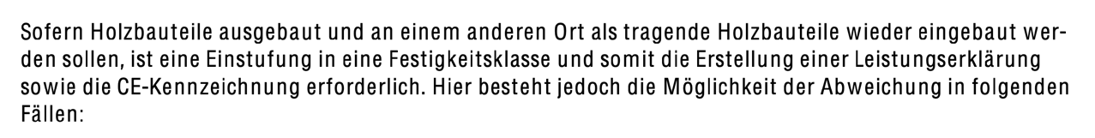
Wiederverwendung gebrauchter Holzbauteile
Erneute Sortierung nach Norm
ZiE ebenfalls möglich
Während Holzengpass angefragte Praxis
Quelle: Holzbau Deutschland, Bund deutscher Zimmerermeister
Notes:
Verband Holzbau Deutschland hat Infoblatt herausgegeben, und darauf Hingewiesen, dass gebrauchtes Holz vor einem erneuten Einsatz wieder CE-Gekennzeichnet werden muss. Dies wurde veröffentlicht in der Zeit vor ein paar Jahren als Holz Knapp war und viele Unternehmen angefragt haben, ob sie zurückgebautes Holz oder selbst zugeschnittenes Holz zum Bauen verwenden Dürfen.
Es ist Möglich Holz erneut zu Kennzeichnen, macht nur niemand.
Zustimmung im Einzelfall

Slide 34
Lasst uns diskutieren:
Welche Baustoffe eurer Gewerke lassen sich wiederverwenden?
Welche können nicht wiederverwendet werden?
Was wird benötigt, um eine Wiederverwendung zu ermöglichen?
Ist das Handwerk in der Lage, Produkte auf Tauglichkeit einzuschätzen?
Notes:
Änderungen Planungsseits, Ausführungsseits, Produktangebot?
Kann Handwerk Produktprüfung übernehmen? Ist das Sinnvoll?

Slide 35
Zusammenfassung
Es ist möglich und sinnvoll, gebrauchte Produkte und Baustoffe erneut zu verwenden
Die regulatorischen und logistischen Hürden sind aktuell noch sehr hoch und müssen individuell gelöst werden
Neue Richtlinien zur Wiederverwendung werden durch die BauPOV in Zukunft verlangt

Slide 36
Abschnitt 4: Welche Auswirkungen hat die Materialwahl auf unsere Gesundheit?

Slide 37
Welche Schutzausrüstung ist in Ihrem Bereich vorgeschrieben? Und warum?
Notes:
Was hat das mit ihnen gemacht?

Slide 38
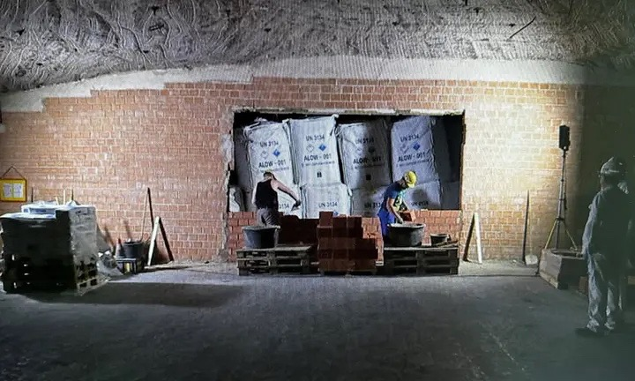
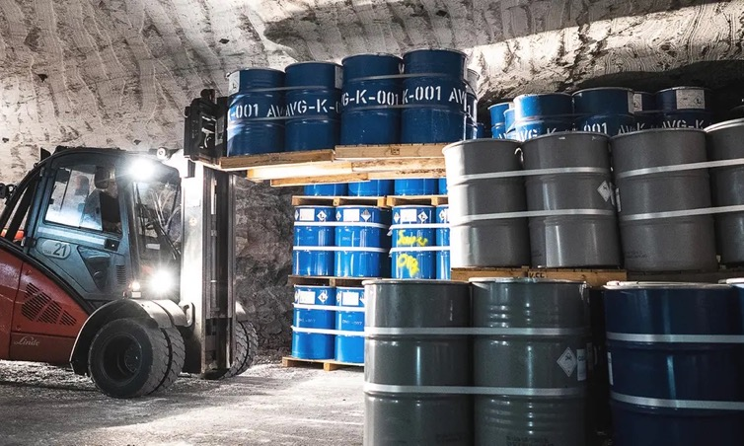
Exkurs: Asbest
Wurde jahrzehntelang als effektives Material zum Brandschutz eingebaut
Bekannterweise sehr gesundheitschädlich und krebserregend
Asbestsanierung ist sehr aufwendig und teuer
Aber was passiert mit dem Material nach einer Sanierung…?
© Tagesschau
Quelle: https://www.tagesschau.de/inland/gesellschaft/giftmuell-deponie-hessen-100.html
Notes:
Exkurs – Ausflug
Asbest Lager in Nordhessen 720 Meter untererdisch. Material wird in Luftdichte Kammern eingemauert und bleibt mindestens 10.000 Jahren dort. Es ist effektiv wie Nuklearabfall.
https://www.tagesschau.de/inland/gesellschaft/giftmuell-deponie-hessen-100.html

Slide 39
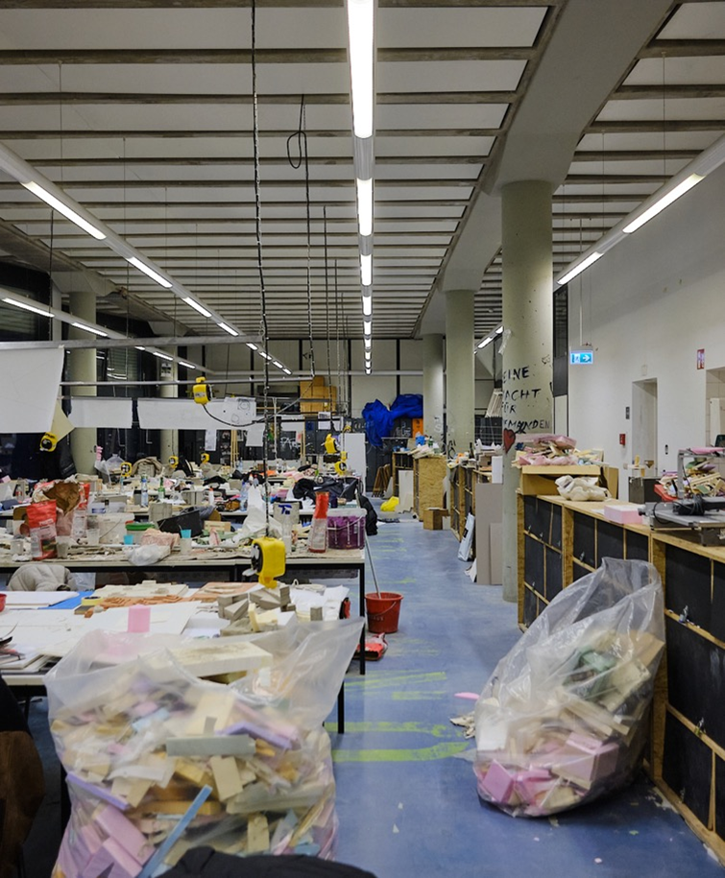
Styrodur (EPS / XPS)
Billiges und effektives Dämmmaterial (und Modellbaumaterial für Architekurstudierende)
ABER gilt als Sondermüll
Ein Kubikmeter EPS kostet 30 €
Aber was kostet die Entsorgung? → ein Rechenbeispiel
© Matthew Crabbe
Notes:
In Berlin kostet die Entsorgung mindestens 70€ pro m3. Über das zweifache der neupreis.
https://www.berlin-recycling.de/entsorgung/sondermuell/styropor-entsorgen/eps-entsorgen
Es ist zur Zeit nicht möglich EPS zu recyclen aufgrund die niedrige Material Qualität und die Chemische (oft schädliche) Branschutz bestandteile. In Deuitschland wird EPS häufig thermisch verwertet aber nur unter extremst kontrollierte Bedingungen z.b. Filteranlagen, Die Kosten zeigen der Aufwand.

Slide 40
Rechenbeispiel: Entsorgung
Bsp. Dämmung
Glaswolle:
Einkauf: 5,95 €/m²
59,50 €/m³ + Entsorgung: 86 €/m³ + 15 €/Big Pack = 160 €/m³
Holzfaser:
Einkauf: 24,63 €/m²
89,52 €/m³ + Entsorgung: 7,5 €/m³ = 97,02 €/m³
Nach Angabe BSR „Abfall ABC“, https://www.bsr.de/abfall-abc-20563.php
Notes:
https://www.hornbach.de/p/steicoflex-holzfaser-daemmmatte-wls-036-1220-mm-x-575-mm-x-240-mm-abnahme-nur-palettenweise-moeglich/10597064/
https://www.bauhaus.info/glaswolle/probau-glaswolle-trennwandplatte-twp1/p/13892576?search_p=true&adb_search=glaswolleGlaswolle | Die Stadtreiniger Kassel, Anruf am 23.01.25
Kubikmeter = Quadratmeter * Meter
1 m³ = 1 m² * 1 m
Architekten beraten beim Hausbau bis zur Schlüsselübergabe. Umbau, Rückbau und Entsorgung werden im konventionellen Bauen nicht mitbedacht. Diese Posten tauchen in der Kalkulation nicht auf. Wenn die Kunden aber nach der momentan üblichen Nutzungsdauer umbauen oder abreißen, kommen diese Kosten auf sie zu.

Slide 41
Der Sondermüll von morgen
Notes:
Wir bauen als ob es keine morgen gäbe. Wir bezahlt diese Kosten?

Slide 42
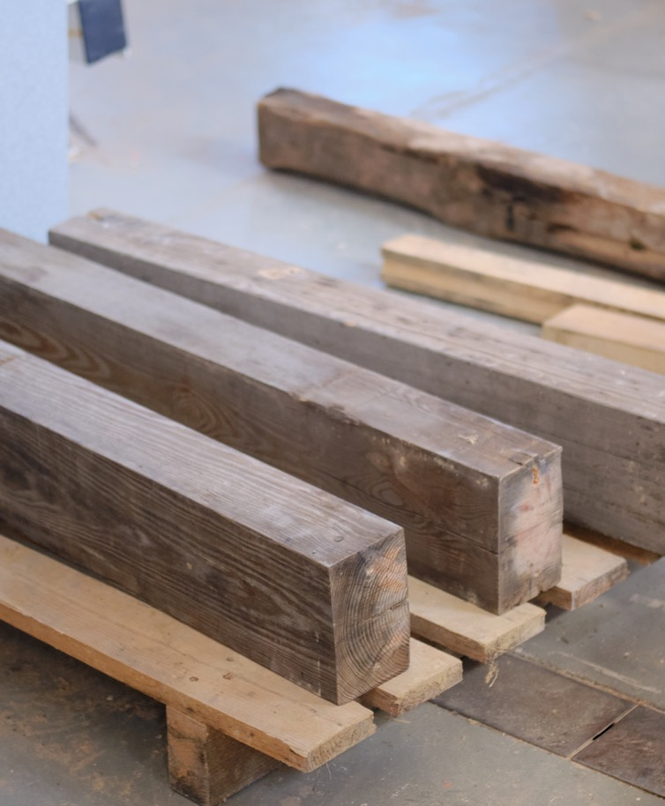

Zertifizierung von Materialien
Nature Plus
Europaweit, streng
Blauer Engel
Umweltbundesamt, Bundesministerium für
Umwelt, Natur und Verbraucherschutz
© Natural Building Lab

Slide 43
Zusammenfassung
Viele Baustoffe sind für Mensch & Umwelt schädlich
Dennoch verbauen wir sie in unseren Häusern, weil sie effektiv und billig sind
Wenn man ein Haus kauft, denkt keiner an künftige Entsorgungskosten
Diese Kosten werden aufgeschoben, weil sie das Bauen unmöglich teuer machen würden

Slide 44
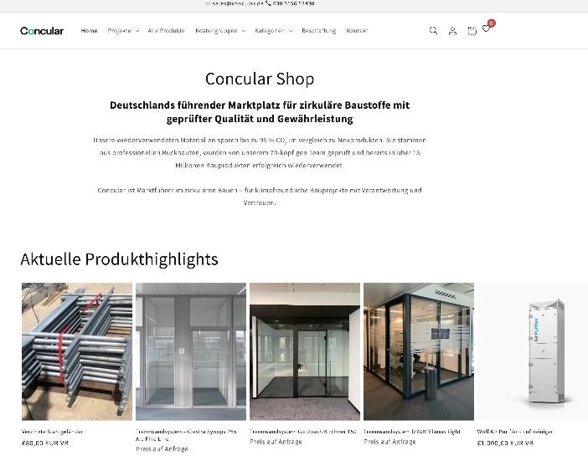
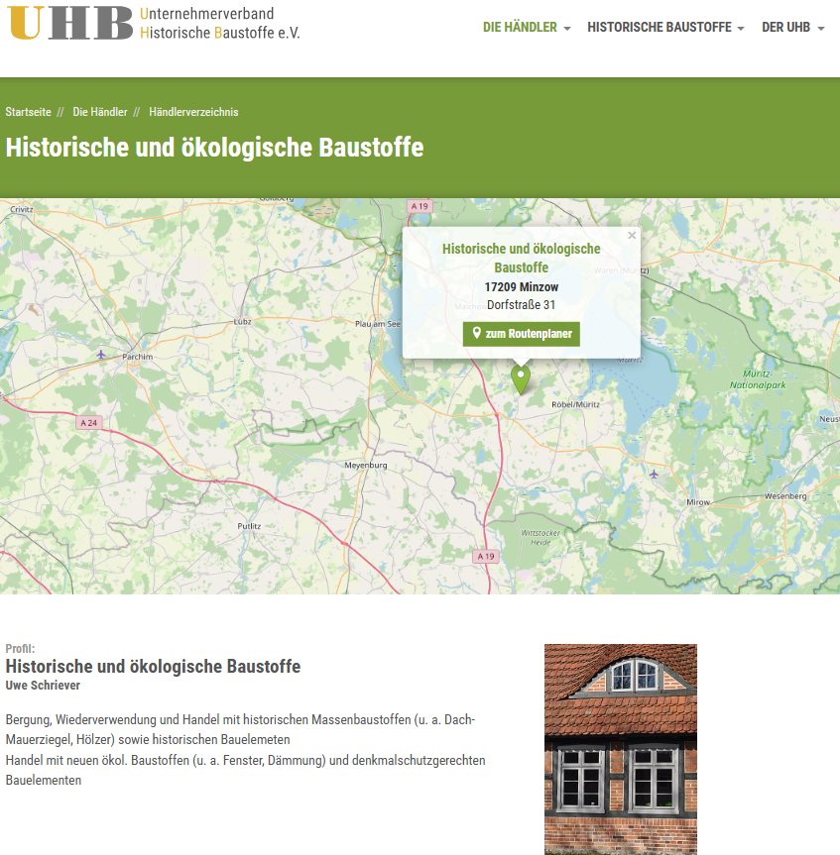
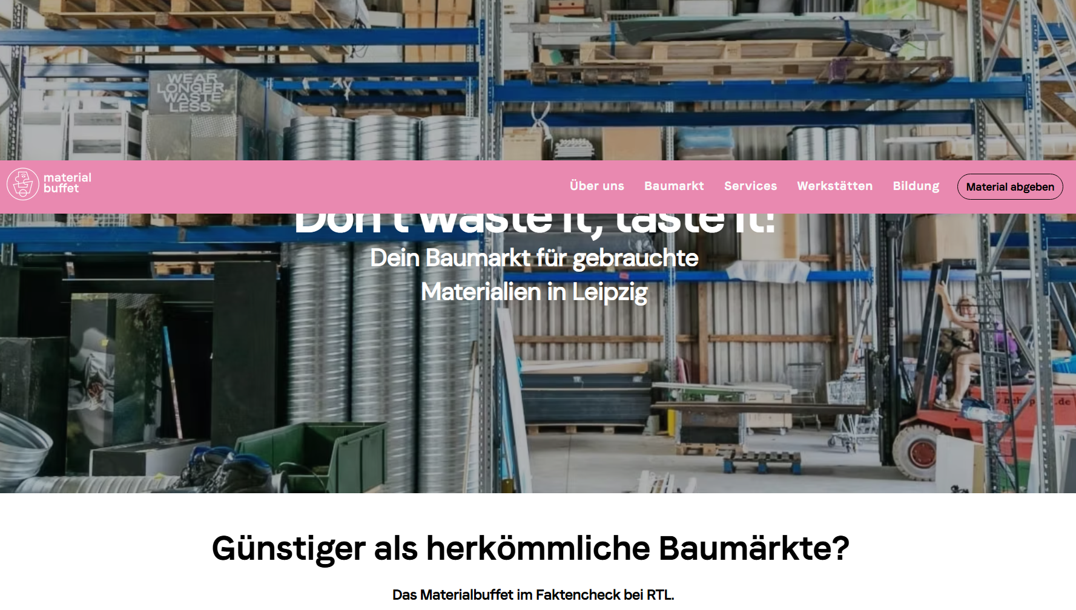
Wiederverwendung ermöglichen
Bauteilbörsen
z.b. Concular, Materialbuffet, Restado, Bedarfsmarkt, Madaster, …
Bestandserfassung für die Wiederverwendung
Online Börse für Wiederverwendete Einbauten, Bauteile und Haustechnik
Strategische Beratung für Immobilien und Planungsbranchen
© www.concular.shop; www.materialbuffet.de;
Notes:
https://www.materialbuffet.de/
https://concular.shop/
https://www.historische-baustoffe.de/
https://tlab.architektur.rptu.de/campus-diemerstein

Slide 45

Natural Building Lab
NBL Studio gGmbH
Adalbert Straße 32
10179 Berlin
info@nbl-berlin.de
@NaturalBuildingLab
https://www.nbl.berlin/

Slide 46
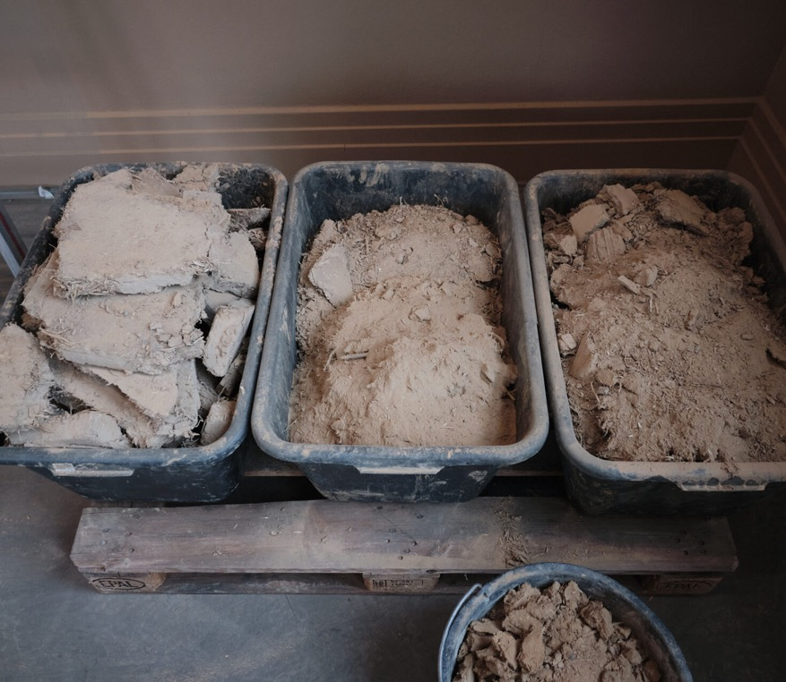
Vielen Dank für die Teilnahme und Aufmerksamkeit!
Projekt NBAU im Internet
https://bfw-bb.eu/nbau/
https://nexteconomylab.de/de/projekte/nachhaltigkeit-im-bau
https://www.nbl.berlin/
© Natural Building Lab

